Slide 1
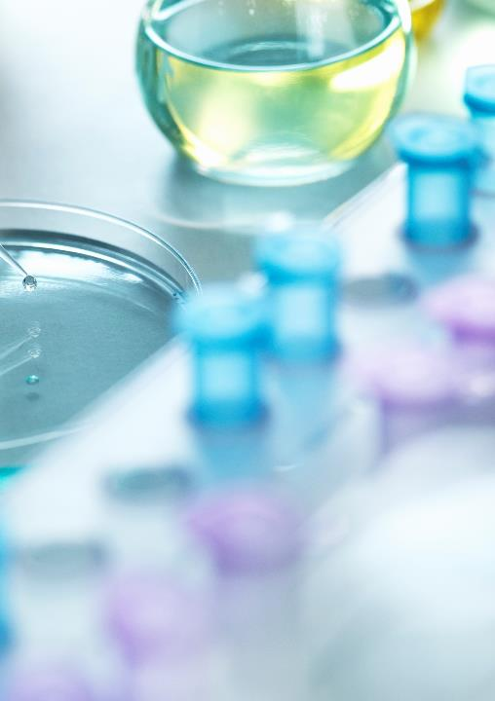
Номінація «Технік-Юніор»
Молекулярна кухня у вас на кухні
Проект виконали:
Богодєлова Марія
Дев’яткіна Олена
Трембак Поліна
учениці 8-В класу
Спеціалізованої школи №76 імені Олеся Гончара
Науковий керівник:
Варенюк Валентина Ігорівна
вчитель фізики
Спеціалізованої школи №76 імені Олеся Гончара
Київ, 2021

Slide 2
Мета роботи: дослідити можливість приготування страв молекулярної кухні без спеціального обладнання, навчання та навиків, а також створити мінікнигу рецептів страв молекулярної кухні, які можна приготувати в домашніх умовах.
Актуалізація: молекулярна кухня - це не тільки шприци і пробірки, це мистецтво створення незвичайних страв зі звичайних продуктів; страви молекулярної кухні можна готувати і споживати без великих затрат, варто застосувати знання з курсу шкільної фізики.
Завдання проекту:
Зробити огляд науково-популярної літератури з обраної теми;
Знайти цікаві рецепти молекулярної кухні;
Виконати дослідження;
Створити мінікнигу рецептів страв молекулярної кухні, які можна приготувати в домашніх умовах.
Предмет дослідження: фізичні процеси (зміна агрегатного стану, температури, форми та об’єму страв молекулярної кухні)
Об’єкт дослідження: страви молекулярної кухні
Новизна: на основі теоретичних і експериментальних досліджень з’ясувати, які страви молекулярної кухні можна приготувати вдома, маючи мінімальне обладнання та навички.

Slide 3
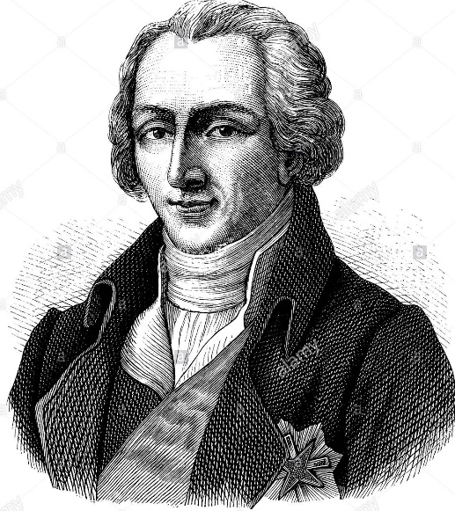
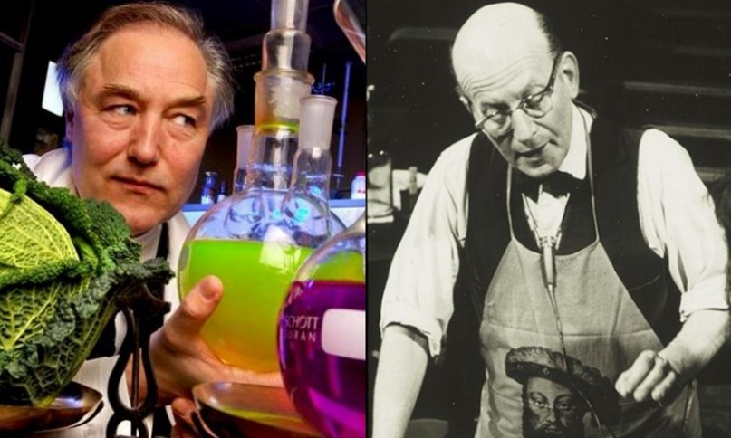
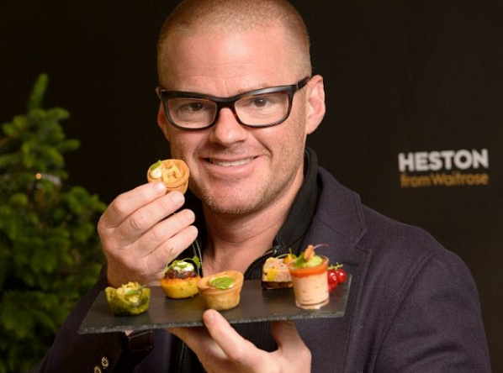
Історія створення молекулярної кухні
В сучасному світі їжа – це бренд, тому тема молекулярної кухні на сьогодні дуже актуальна. Молекулярна кухня дозволяє змінити зовнішній вигляд практично будь-якого продукту на молекулярній основі. Це дає можливість створити новий етап історії створення інновацій в харчовій промисловості завдяки нанотехнологіям та законам фізики і хімії.
Прабатьком нового методу приготування їжі був Бенджамін Томпсон (рис.1), який жив у XVIII-XIX ст. Вперше про молекулярну кухню, або ж молекулярну гастрономію, стало відомо у 1992 році. Її засновниками є двоє видатних вчених: хімік Ерве Тис та фізик-ядерник Ніколас Курті (рис.2). Перша молекулярна страва була приготована Хестоном Блюменталем (рис.3) в ресторані «Fat Duck» в 1999 році. Вона вразила своїм авангардним виглядом та справила фурор серед гурманів. Це був мус з шоколаду та ікри.
Рис.1.
Рис.3.
Рис.2.

Slide 4
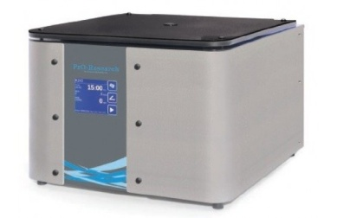
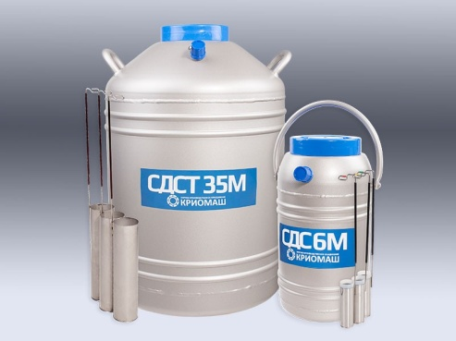
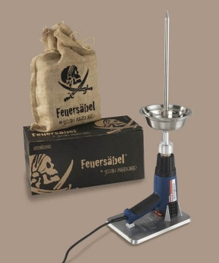
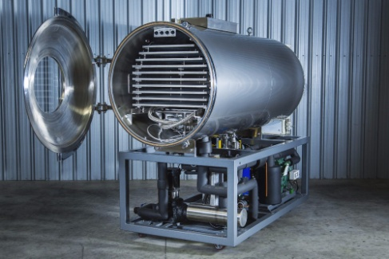
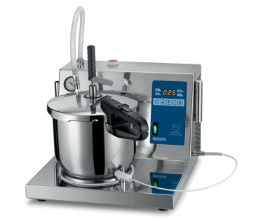
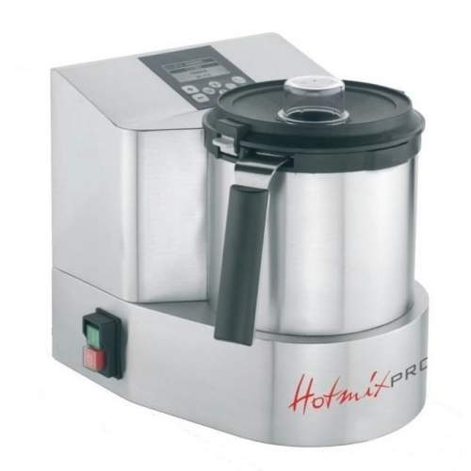
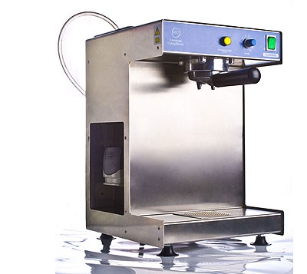
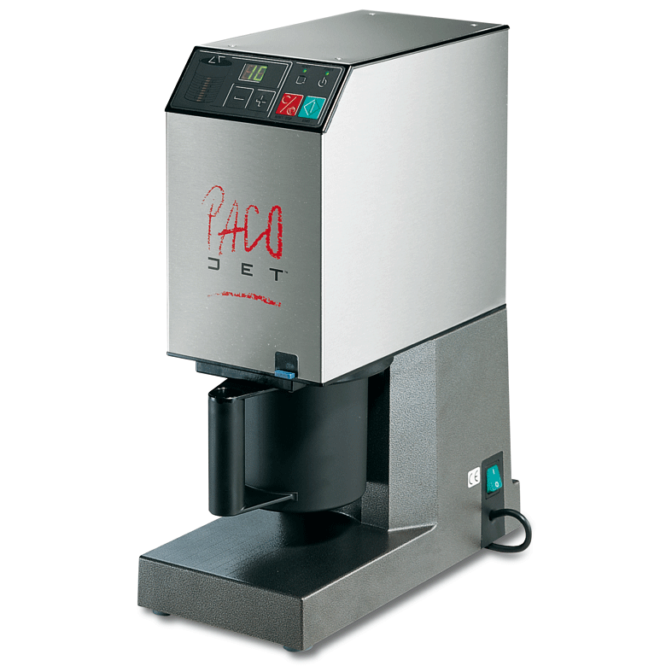
Обладнання та добавки для молекулярної кухні
Страви молекулярної кухні готуються не для того, щоб досита нагодувати людину, а довести всім, що приготування їжі може бути мистецтвом. Замість звичайної сковорідки та каструлі, кулінари молекулярної кухні використовують центрифугу, сухий лід, азот, вакуумне приготування їжі. А замість приправ – спеціальні компоненти, такі як агар-агар, мальтодекстрин, ксантанову смолу, лактат кальцію тощо. Завдяки цьому можна отримати з будь якого продукту піну, морозиво чи гель.
Добавки
Агар-агар і каррагінан
Хлорид кальцію і альгінат натрію
Лецитин
Цитрат натрію
Тримолін (інвертний цукровий сироп)
Ксантан
Трансглютаміназа
Центрифуга
Посудина Дьюара
Стефан-гриль
Сублімаційна сушка
COOKVAC(вакуумна каструля)
PACOJET(термоко-мбайн)
Термоміксер
Хербофільтр

Slide 5
Сферифікація
Сферифікація - одна з найбільш вражаючих технік молекулярної кухні. Вперше її застосував іспанський шеф - кухар Ферран Адріа у своєму ресторані EI Bulli в 2003 році. Ця техніка дозволяє укладати рідини і деякі продукти в прозорі сферичні оболонки. Вони можуть вільно плавати в напої або ж подаватися як окремі страви та коктейлі! Уявіть мохіто у вигляді безлічі сфер з листочками м'яти всередині! Або кульки з фруктовими соками, що лопаються у роті – це справжній вибух смаку!
Існують два види сферифікації (основна і зворотна). Основну сферифікацію здійснюють зануренням рідини (чай, сік, молоко), в якій розчинений альгінат натрію, у ванну з кальцієм, зворотна – зануренням розчину із сумішшю глюконату кальцію і лактату кальцію у ванну з альгінатом натрію.

Slide 6
Желефікація
Желефікація - найпростіша техніка молекулярної кухні. Це процес перетворення напоїв і продуктів в желеподібні структури з різними властивостями і формою. Желатинізація - окремий процес, пов'язаний із приготуванням не лише желе, а і желеподібних структур, гелів, коктейлів.

Slide 7
Емульсифікація
Емульсифікація - найбільш популярна техніка - створення повітряних пінок з соку або будь-якого напою і багатьох продуктів. При їх заморожуванні утворюються об'ємні їстівні "скульптури". Процес емульсифікації відбувається за рахунок поділу декількох змішуваних рідин. Однією з перших емульсій було молоко. У воді розподілені краплі молочного жиру. Даний процес використовують найчастіше для приготування оригінальних заправок для страв.

Slide 8
Еспума
Еспума - це будь-яка страва молекулярної кухні, приготовлена у вигляді пінки. Воно є так званою візитною карткою молекулярної кухні. Технологія приготування пінок дозволяє зробити її з чого завгодно, навіть з м'яса і горіхів. По суті еспума - це соус, але він не обтяжений жирами або чимось зайвим. Як про нього говорять майстри цього виду кулінарії - це смак в невагомості.

Slide 9
Прозорі равіолі з ананасом
Інгредієнти:
300 г ананаса
175 г цукру
175 г води
Для подачі:
10 г заварного крему
Спосіб приготування:
Наріжте ананас на тонкі слайси, зберігаючи круглу форму. Змішайте і доведіть до кипіння цукор, воду, лимонний сік і агар агар. Додайте замочені пластинки желатину. Вилийте суміш на плоску поверхню товщиною приблизно 2 мм. Після застигання виріжіть металевим кільцем кола діаметром 5 см. На один шар желе злегка хлюпніть заварний крем, наверх викладіть кілька слайсів ананаса, накрийте другим шаром желе.
100 г соку лайма
2 г агар-агару
20 г желатину

Slide 10
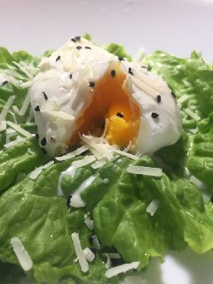
Яйце-пашот
Інгредієнти:
1 свіже куряче яйце
вода - 1 л
оцет - 1 ст. л.
Спосіб приготування:
У невеликій каструлі закип’ятити 1 л води і зменшити вогонь до мінімального, щоб не було бурхливого кипіння. Додати оцет. Ложкою розкрутити воду в каструлі, щоб утворився вир і одразу опустити туди яйце, при цьому горнятко з яйцем слід тримати якнайближче до води. Варити яйце 3-3,5 хв. Яйце з води вийняти шумівкою і покласти (разом з шумівкою) на чистий кухонний рушничок чи паперову серветку, щоб стекла вода. Якщо Вам потрібно було зварити більше яєць і деякі з них вже охололи, то перед подачею занурте їх на кілька секунд в гарячу воду, щоб підігріти, бо яйця-пашот, зазвичай, подаються теплими.

Slide 11
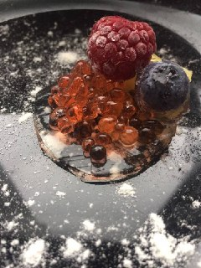
Молекулярна ікра
Інгредієнти:
100 мл оливкової олії
60 мл бальзамічного оцту
30 мл води
Спосіб приготування:
Заздалегідь охолоджуємо миску з оливковою олією. Змішуємо в каструльці оцет, воду, цукор і агар-агар. Доводимо суміш до кипіння, кип'ятимо на середньому вогні протягом 1 хвилини. Суміш злегка густіє. Прибираємо з плити і кілька хвилин охолоджуємо.
Набираємо суміш в шприц без голки. Тримаємо шприц горизонтально над ємністю з охолодженою олією і видавлюємо по краплині суміш в олію. Краплі не повинні потрапляти одна на іншу. На дні ємності ікринки будуть утворювати ідеальні сфери. Проціджуємо ікринки.
1 ст. л. цукру
1 саше агар-агару

Slide 12
Спагеті
Інгредієнти:
400 мл апельсинового соку
25 мл густого апельсинового сиропу
75 мл цукрового сиропу
25 г желатину
Спосіб приготування:
Змішуємо всі інгредієнти і нагріваємо, не допускаючи кипіння. Отриману рідину набираємо в шприц. З його допомогою заповнюємо рідиною гнучку силіконову трубочку необхідної довжини. Можна взяти звичайні аптечні трубочки для крапельниць.
Наповнену трубочку на 3 хвилини опускаємо в холодну воду. Потім з'єднуємо шприц і трубочку і за допомогою повітря, що надходить з шприца видавлюємо спагеті.

Slide 13
Лава-мафін (класичний шоколадний фондан)
Інгредієнти: ⠀
Яйця 3 шт
Темний шоколад (не менше 60% какао) 100 г
Вершкове масло 75 г
Цукор 60 г
Борошно 45 г
Масло ⠀
Спосіб приготування:
Шоколад і вершкове масло розтоплюємо в мікрохвильовці чи на водяній бані. Яйця, цукор і борошно змішуємо віничком (не збиваючи), туди ж вливаємо шоколад з маслом, ще раз перемішуємо. Формочки найкраще обирати силіконові, можна трішки присипати їх какао-порошком. Далі, розливаємо тісто у формочки на 2/3 дюйма, і випікаємо 6-8 хвилин за температури 180 градусів.

Slide 14
Висновок
Молекулярна кухня лише на початку свого розвитку. Творці цього напрямку вважають її кухнею майбутнього. Більше знань про хімічні та фізичні властивості продуктів, процеси, реакції – ось головний постулат у вивченні молекулярної кухні. Варто зазначити, що наразі молекулярна кухня - це здебільшого шоу, і звиклі до всього гості ресторанів чекають від кухарів видовищ. Але насправді мова йде про глобальний підхід до приготування їжі, наприклад, про правильні температури термообробки продуктів. Зрозуміло, що в домашніх умовах не можна оцінити і насолодитись усім спектром приготування молекулярних страв без спеціального обладнання, навчання та навичок. Але ми в цій роботі показали, що маючи мінімальне обладнання, навички та знання з курсу шкільної фізики можна зробити досить прості та смачні страви молекулярної кухні. І створили мінікнигу рецептів страв молекулярної кухні, які можна приготувати вдома.
Книга рецептів

Slide 15
Список використаної літератури
Цікаво про їжу це — ХАРЧІ.ІНФО
О.В. Арпуль, О.М. Усатюк. Молекулярні технології ресторанної продукції: Курс лекцій для студ. спец. 8.05170112 «Технології харчування» денної форми навчання – К.: НУХТ, 2013. – 85 с.
Молекулярна кухня: зв'язок науки з кулінарією
Молекулярна кухня
CROQUANTER-техніка як сучасний метод молекулярних технологій у закладах ресторанного господарства / Ю. Пшенічнікова, О. Арпуль // Оздоровчі харчові продукти та дієтичні добавки: технології, якість та безпека : Матеріали Міжнародної науково-практичної конференції, 22-23 травня 2014 р., м. Київ. – К.: НУХТ, 2014. – С. 25-26.

